Slide 1
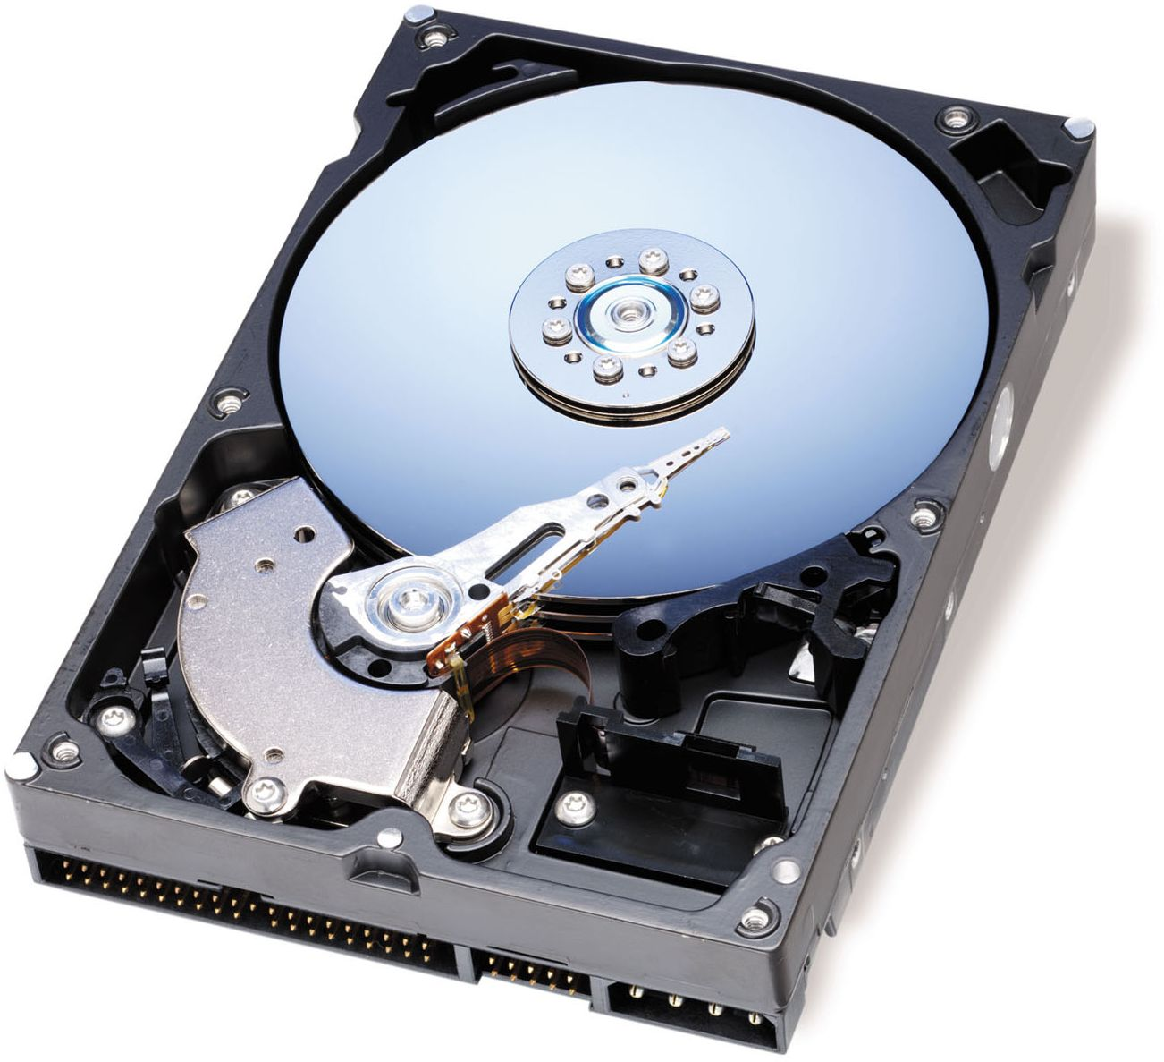
MEMORIA EXTERNA
SEXTA UNIDAD

Slide 2
Sumario
Disco Magnéticos
RAID
Memorias Ópticas
Cintas Magnéticas
Notes:
Los discos magnéticos son el componente más importante de la memoria externa. Tanto removible y fija, los discos se utilizan en sistemas que van desde ordenadores personales hasta mainframes y supercomputadoras. Para lograr un mayor rendimiento y una mayor disponibilidad, servidores y sistemas de mayor tamaño utilizan la tecnología RAID de discos. RAID es una familia de técnicas para el uso de varios discos como una matriz paralela de los dispositivos de almacenamiento de datos, con redundancia incorporada en compensar los fallos del disco. Tecnología de almacenamiento óptico se ha convertido cada vez más importante en todos los tipos de sistemas informáticos. Mientras que el CD-ROM se ha usado ampliamente durante muchos años, las tecnologías más recientes, tales como CD y DVD grabable, se están volviendo cada vez más importante.

Slide 3
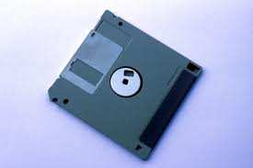
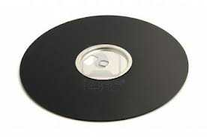
Discos Magnéticos
Es un disco circular de un material no magnético, llamado el sustrato, revestido con un material magnetizable. (aluminio o aleación de aluminio)
El sustrato de vidrio tiene una serie de ventajas, incluyendo las siguientes: • Uniformidad de la superficie de la película magnética para aumentar la fiabilidad de los discos.
• Reducción significativa de los defectos superficiales . (reducir los errores de lectura y escritura)
• Mejor rigidez para reducir la dinámica de disco.
• Mayor capacidad para soportar golpes y daños
Notes:
Es un disco circular construido de material no magnético, llamado el sustrato, revestido con un material magnetizable. Tradicionalmente, el sustrato ha sido un material de aluminio o aleación de aluminio. Más recientemente, sustratos de vidrio se han introducido. El sustrato de vidrio tiene un número de ventajas, incluyendo las siguientes: • La mejora en la uniformidad de la superficie de la película magnética para aumentar la fiabilidad del disco • Una reducción significativa de defectos de la superficie total para reducir los errores de lectura y escritura • Capacidad para soportar bajas alturas mosca (descrito posteriormente) • Mejor rigidez para reducir la dinámica de disco • Mayor capacidad para soportar golpes y daños

Slide 4
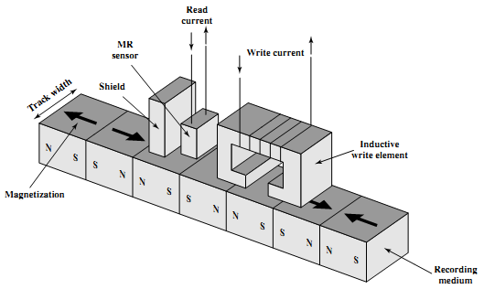
Discos Magnéticos
Mecanismos Magnéticos de Lectura y Escritura
Los datos se registran en y recuperan a través de una bobina conductora (cabezal) en muchos sistemas, hay dos cabezas, una cabeza de lectura y cabeza de escritura.
Durante una operación de lectura o escritura , la cabeza está fija mientras el plato gira debajo de ella..
El mecanismo de escritura explota el hecho de que la electricidad que fluye a través de una bobina produce unos impulsos de campos magnéticos.
Notes:
Los datos se graban y recuperan posteriormente desde el disco a través de una bobina conductora llamado la cabezal; en muchos sistemas, hay dos cabezas, una cabeza de lectura y una cabeza de escritura. Durante una operación de lectura o escritura, la cabeza es estacionaria mientras el plato gira debajo de él.
El mecanismo de escritura se aprovecha del hecho de que la electricidad fluye a través de una bobina produce un campo magnético. Impulsos eléctricos son enviados a la cabeza de escritura, y los patrones magnéticas resultantes se graban en la superficie de abajo, con diferentes patrones de corrientes positiva y negativa. El cabezal de escritura está hecho de material fácilmente magnetizable y está en la forma de una tuerca de masa rectangular con una brecha a lo largo de un lado y un par de vueltas de hilo conductor a lo largo del lado opuesto. Una corriente eléctrica en el alambre induce un campo magnético a través de la brecha, que a su vez magnetiza una pequeña área del medio de grabación. La inversión de la dirección de la corriente se invierte la dirección de la magnetización en el medio de grabación.
El mecanismo de lectura tradicional explota el hecho de que un campo magnético se mueve respecto a una bobina produce una corriente eléctrica en la bobina. Cuando la superficie del disco pasa por debajo de la cabeza, se genera una corriente de la misma polaridad que la ya registrada. La estructura de la cabeza de lectura es en este caso esencialmente la misma que para la escritura y por lo tanto la cabeza puede utilizarse el mismo para ambos.
Estas cabezas individuales se utilizan en sistemas de disquete y en más viejos sistemas de discos rígidos. Los sistemas contemporáneos de disco rígidos usan un mecanismo de lectura diferente, requiriendo una cabeza de lectura separada, colocada por conveniencia cerca de la cabeza de escritura. La cabeza de lectura consiste en un conjunto parcialmente protegidos magneto resistencia (MR) del sensor. El material para MR tiene una resistencia eléctrica que depende de la dirección de la magnetización del medio que se mueve debajo de ella. Haciendo pasar una corriente a través del sensor de MR, los cambios de resistencia se detectan como señales de tensión. El diseño del MR permite una mayor frecuencia de operación, lo que equivale a mayores densidades de almacenamiento y velocidades de operación.

Slide 5
Discos Magnéticos
Mecanismos Magnéticos de Lectura y Escritura
El mecanismo de lectura tradicional explota el hecho de que un campo magnético en movimiento relativa a una bobina produce una corriente eléctrica en la bobina.
Cuando la superficie del disco pasa por debajo de la cabeza, se genera una corriente de la misma polaridad que la que ya grabado.
Los sistemas contemporáneos de disco rígido requiere una cabeza de lectura separada, posicionado por conveniencia cerca de la cabeza de escritura.
La cabeza de lectura se compone de un sensor magnetoresistente (MR) que tiene una resistencia eléctrica que depende de la dirección de la magnetización del medio moviéndose bajo ella.
Al pasar una corriente a través del sensor de MR, la resistencia se detectan cambios como señales de voltaje. Permite una mayor frecuencia operación, lo que equivale a mayores densidades de almacenamiento y velocidades de operación.

Slide 6
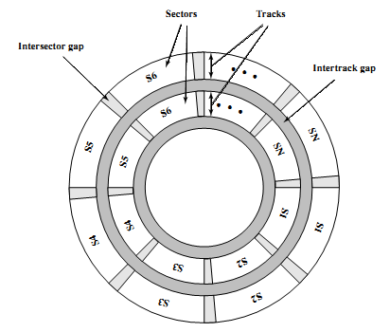
Discos Magnéticos
Organización de datos y formateo
El cabeza es capaz de leer o escribir en una parte del plato giratorio o debajo de él. Esto da lugar a la organización de los datos sobre el plato en una serie de anillos concéntricos, llamado pistas.
Las pistas adyacentes de datos están separados por intervalos. Reduce los errores debidos a la desalineación de la cabeza o simplemente interferencia de campos magnéticos.
Notes:
Organización de datos y formato La cabeza es un dispositivo relativamente pequeño capaz de leer o escribir en una porción del plato giratorio debajo de ella. Esto da lugar a la organización de datos en el disco en un conjunto de anillos concéntricos, llamadas pistas. Cada pista es la misma anchura que la cabeza. Hay miles de pistas por superficie. Pistas adyacentes están separadas por espacios. Esto evita o minimiza los errores debidos a la desalineación de la cabeza o simplemente interferencia de campos magnéticos. Los datos se transfieren hacia y desde el disco en sectores. Hay típicamente cientos de sectores por pista, y estos pueden ser de cualquiera de longitud fija o variable. En la mayoría de los sistemas actuales, de longitud fija sectores se utilizan, con 512 bytes es el tamaño del sector casi universal. Para evitar la imposición de requisitos irrazonables de precisión en el sistema, sectores adyacentes están separados por intra pista (intersectorial) lagunas. Un poco cerca del centro de un disco giratorio viaja más allá de un punto fijo (tal como una cabeza de lectura-escritura) más lento que un poco en el exterior. Por lo tanto, de alguna manera se debe encontrar para compensar la variación en la velocidad de manera que la cabeza puede leer todos los bits en la misma tasa. Esto puede hacerse mediante el aumento de la separación entre los bits de información grabados en el disco de segmentos. La información puede entonces ser escaneados a la misma velocidad mediante la rotación del disco a una velocidad fija, conocida como la velocidad angular constante (CAV).

Slide 7
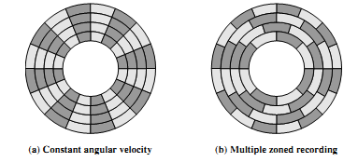
Discos Magnéticos
Organización de datos y formateo
Los sectores por pista pueden ser de longitud fija o variable.
Los sistemas contemporáneos utilizan sectores con 512 bytes Para compensar la variación de la velocidad para que la cabeza puede leer todos los bits se puede hacer mediante el aumento de la separación entre los bits de información registrada en los segmentos de la disco.
Notes:
La figura muestra la disposición de un disco con CAV(Velocidad constante angular). El disco se divide en un número de sectores en forma de pastel y en una serie de pistas concéntricas. La ventaja de usar CAV es que los bloques de datos individuales pueden ser tratados directamente por la pista y sector. Para mover la cabeza desde su ubicación actual a una dirección específica, sólo toma un breve movimiento de la cabeza a un tema específico y una espera breve para el sector apropiado para hacer girar bajo la cabeza. La desventaja de CAV es que la cantidad de datos que pueden ser almacenados en las pistas exteriores largas es el mismo que lo que sólo se pueden almacenar en las pistas internas cortas.
Debido a que la densidad, en bits por pulgada lineal, aumenta en el paso de la pista exterior a la pista más interior, la capacidad de almacenamiento en disco en un sencillo sistema CAV está limitada por la densidad de grabación máxima que se puede alcanzar en la pista más interior. Para aumentar la densidad, los modernos sistemas de disco duro utilizan una técnica conocida como grabación de múltiples zonas, en las que se divide la superficie en un número de zonas concéntricas (16 es típico). Dentro de una zona, el número de bits por pista es constante. Zonas más alejadas del centro contener más bits (más sectores) que las zonas más cerca del centro. Esto permite una mayor capacidad de almacenamiento general a expensas de la circuitería algo más compleja. A medida que la cabeza del disco se mueve desde una zona a otra, la longitud (a lo largo de la pista) de los cambios de bits individuales, provocando un cambio en la temporización de lectura y escritura. La figura b sugiere la naturaleza de grabación de múltiples zonas, en esta ilustración, cada zona es sólo una única pista de ancho.

Slide 8
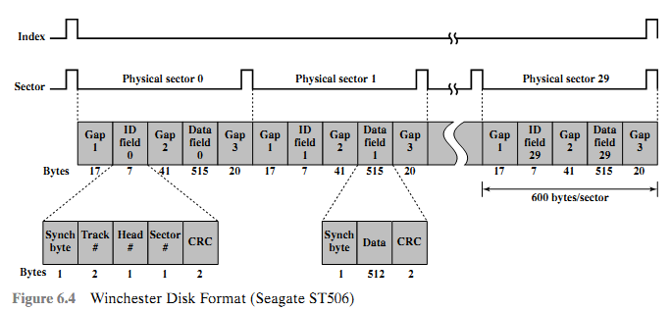
Discos Magnéticos
Organización de datos y formateo
El formateo permite ubicar punto de partida en la pista y identificar el inicio y el final de cada sector
Notes:
Algunos medios son necesarios para localizar las posiciones del sector dentro de una pista. Claramente, debe haber algún punto de partida en la pista y una forma de identificar el inicio y el final de cada sector. Estos requisitos son manejados por medio de los datos de control grabados en el disco. Por lo tanto, el disco está formateado con algunos datos adicionales utilizados solamente por la unidad de disco y no accesible para el usuario. Un ejemplo de formato de disco se muestra en la figura- En este caso, cada pista contiene 30 sectores de longitud fija de 600 bytes cada uno. Cada sector contiene 512 bytes de datos, además de la información de control útiles para el controlador de disco. El campo ID es un identificador único o dirección que se utiliza para localizar un sector particular. El byte SYNCH es un patrón de bits especial que delimita el principio del campo. El número de pista identifica una pista sobre una superficie. El número principal identifica una cabeza, ya que este disco tiene varias superficies (que se explican en la actualidad). Los campos de ID y los datos de cada uno contiene un código de detección de error.

Slide 9
Discos Magnéticos
Características Físicas
Movimiento del cabezal Cabezal fijo (una por pista) Cabezal giratorio (uno por unidad de superficie) Platos Único plato. Múltiples platos. Portabilidad de disco
Disco extraíble Disco no extraíble Mecanismo de cabezal
De contacto (disquete) Intervalos fijos Intervalos dinámicos (Winchester) Caras
De una cara
De doble cara
Notes:
Características físicas La tabla se enumeran las principales características que diferencian entre los distintos tipos de discos magnéticos. En primer lugar, la cabeza puede ser fija o móvil con respecto a la dirección radial del plato. En un disco de cabeza fija, hay una cabeza de lectura-escritura por pista. Todas las cabezas están montados sobre un brazo rígido que se extiende en todas las pistas, tales sistemas son poco frecuentes hoy en día. En un disco móvil de cabeza, sólo hay una cabeza de lectura-escritura. De nuevo, la cabeza está montada en un brazo. Debido a que la cabeza debe ser capaz de ser colocada encima de una pista, el brazo puede ser extendido o retraído para este propósito. El disco en sí mismo está montado en una unidad de disco, que consiste en el brazo, un husillo que gira el disco, y la electrónica necesaria para la entrada y salida de datos binarios. Un disco extraíble está permanentemente montado en la unidad de disco, el disco duro de un ordenador personal es un disco extraíble. Un disco extraíble puede ser eliminado y reemplazado con otro disco. La ventaja de este último tipo es que cantidades ilimitadas de datos están disponibles con un número limitado de sistemas de disco. Además, un disco puede ser movido de un sistema informático a otro. Los disquetes y discos ZIP son ejemplos de los cartuchos de discos extraíbles. Para la mayoría de los discos, el recubrimiento magnetizable se aplica a ambos lados de la bandeja, que a continuación se conoce como doble cara. Algunos sistemas de discos menos costosos utilizar discos de una sola cara. Algunas unidades de disco acomodar múltiples platos apilados verticalmente una fracción de una pulgada de distancia. Brazos múltiples se proporciona (Figura 6.5). Múltiples plato discos utilizan un cabezal móvil, con una cabeza de lectura-escritura por superficie del plato. Todas las cabezas se fijan mecánicamente a fin de que todos están a la misma distancia desde el centro del disco y se mueven juntos. Por lo tanto, en cualquier momento, todas las cabezas se sitúan sobre pistas que son de la misma distancia del centro del disco. El conjunto de todas las pistas en la misma posición relativa en el plato se conoce como un cilindro. Por ejemplo, todas las pistas sombreadas en la Figura 6,6 son parte de un cilindro. Por último, el mecanismo de cabeza proporciona una clasificación de discos en tres tipos. Tradicionalmente, la cabeza de lectura-escritura se ha colocado a una distancia fija por encima de la bandeja, lo que permite un espacio de aire. En el otro extremo es un mecanismo de cabeza que en realidad entra en contacto físico con el medio durante un operación de lectura o escritura. Esta mecanismo se utiliza con el disco, que es un plato pequeño y flexible y el menos tipo costoso de disco.

Slide 10
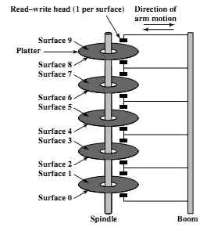
Discos Magnéticos
Características Físicas

Slide 11
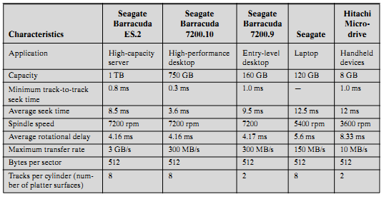
Discos Magnéticos
Características Físicas
Notes:
Para entender el tercer tipo de disco, es necesario hacer un comentario sobre la relación entre la densidad de datos y el tamaño del espacio de aire. La cabeza debe generar o detectar un campo electromagnético de magnitud suficiente como para escribir y leer correctamente. Cuanto más estrecha es la cabeza, más cerca se debe a la superficie del disco para funcionar. Una cabeza más estrecha significa más estrechas pistas y la densidad por lo tanto, mayor de datos, lo cual es deseable. Sin embargo, cuanto más cerca de la cabeza es para el disco, mayor es el riesgo de error de impurezas o imperfecciones. Para impulsar más la tecnología, el disco Winchester fue desarrollado. Cabezas Winchester se utilizan en las asambleas de unidad sellada que son casi libre de contaminantes. Están diseñados para operar más cerca de la superficie del disco que los convencionales cabezales de disco rígido, permitiendo así una mayor densidad de datos. La cabeza es en realidad una lámina aerodinámica que descansa ligeramente sobre la superficie del plato cuando el disco está inmóvil. La presión de aire generada por un disco giratorio es suficiente para hacer subir la lámina por encima de la superficie. El sistema resultante no contacto puede ser diseñado para utilizar más estrechas cabezas que operan más cerca de la superficie del plato de disco rígido convencional heads.1 Tabla 6.2 da los parámetros de disco para las típicas contemporáneas de alto rendimiento de los discos.

Slide 12
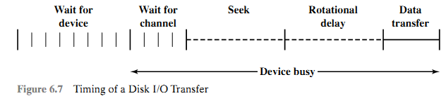
Discos Magnéticos
Parámetros de desempeño del disco
Una vez que la pista está seleccionada, el controlador de disco espera hasta que el sector apropiado gire para alinearse con la cabeza. El tiempo que tarda del principio del sector para llegar a la cabeza que se conoce como latencia rotacional, o latencia rotacional.
Notes:
Los parámetros de rendimiento de disco Los detalles reales de disco I / O operación dependerá del sistema de ordenador, el sistema operativo, y la naturaleza del canal de E / S y el hardware del controlador de disco. Un diagrama de tiempo general de disco de E / S de transferencia se muestra en la figura. Cuando la unidad de disco está en funcionamiento, el disco está girando a velocidad constante. Para leer o escribir, la cabeza debe ser colocado en la pista deseada y en el inicio del sector deseado en esa pista. Selección de la canción implica mover la cabeza en un sistema de cabeza movil o electrónicamente seleccionando una cabeza en un sistema de cabeza fija. En un sistema cabeza móvil, el tiempo que toma para colocar el cabezal en la pista que se conoce como tiempo de búsqueda. En cualquier caso, una vez que la pista está seleccionada, el controlador de disco espera hasta que el sector apropiado gira para alinearse con la cabeza. El tiempo que tarda el principio del sector para llegar a la cabeza que se conoce como latencia rotacional, o latencia rotacional. La suma del tiempo de búsqueda, si lo hay, y la demora de rotación es igual al tiempo de acceso, que es el tiempo que tarda en llegar a la posición para lectura o escritura. Una vez que la cabeza está en posición, la operación de lectura o escritura se realiza como se mueve el sector bajo la cabeza, lo que es la parte de transferencia de datos de la operación, el tiempo requerido para que la transmisión es el tiempo de transferencia.

Slide 13


Discos Magnéticos
Parámetros de desempeño del disco
Tiempo de transferencia.- Es el tiempo de traslado hasta o desde el disco depende de la rotación de velocidad del disco de la siguiente manera: donde T Tiempo de transferencia b Número de bytes a transferir N Número de bytes en una pista r La velocidad de rotación, en revoluciones por segundo
Así, el tiempo medio de acceso total puede ser expresado como:
Donde Ts es el tiempo medio de búsqueda. Nótese que en una unidad de zona, el número de bytes por pista es variable, lo que complica el cálculo.
Notes:
Además del tiempo de acceso y tiempo de transferencia, hay varios retrasos de cola que normalmente se asocian con un disco de E / S de operación. Cuando un proceso emite una petición de E / S, que primero debe esperar en una cola para que el dispositivo esté disponible. En ese momento, el dispositivo está asignado al proceso. Si el dispositivo comparte un único canal I / O o un conjunto de canales I / O con otras unidades de disco, entonces puede haber una espera adicional para el canal que esté disponible. En ese punto, la búsqueda se realiza para comenzar el acceso al disco. En algunos sistemas de gama alta para servidores, una técnica conocida como detección de posición rotacional (RPS) se utiliza. Esto funciona de la siguiente manera: Cuando el comando de búsqueda se ha emitido, el canal se libera a manejar otras operaciones de E / S. Cuando la búsqueda se haya completado, el dispositivo determina si los datos girará bajo la cabeza. Como sector que se aproxima a la cabeza, el dispositivo intenta restablecer la ruta de comunicación de vuelta al servidor. Si bien la unidad de control o el canal está ocupado con otra de E / S, entonces el intento de reconexión falla y el dispositivo debe girar una vuelta entera antes de que pueda intentar volver a conectarse, lo que se llama una señorita RPS. Este es un elemento de retardo adicional que se debe agregar a la línea de tiempo de la figura 6.7. Tiempo de búsqueda Tiempo de búsqueda es el tiempo requerido para mover el brazo del disco hasta la pista deseada. Resulta que esta es una cantidad difícil de precisar. El tiempo de búsqueda consiste en dos componentes principales: el tiempo de arranque inicial, y el tiempo empleado en recorrer las pistas que tienen que cruzar una vez que el brazo de acceso es a la velocidad. Desafortunadamente, el tiempo de recorrido no es una función lineal del número de pistas, pero incluye un tiempo de estabilización (tiempo después de la colocación de la cabeza sobre la pista de destino hasta que la identificación pista se confirma). Mejora Gran parte procede de los componentes de disco más pequeño y más ligero. Algunos años atrás, un disco típico fue de 14 pulgadas (36 cm) de diámetro, mientras que el tamaño más común hoy en día es de 3,5 pulgadas (8,9 cm), reduciendo la distancia que el brazo tiene que viajar. El promedio de tiempo de búsqueda típica en los discos duros actuales es inferior a 10 ms. Discos ROTACION DELAY, distintos de disquetes, giran a velocidades que van desde 3600 rpm (para dispositivos portátiles como cámaras digitales) hasta, hasta este momento, 20.000 rpm, a esta velocidad, esta última, hay una revolución por 3 ms. Por lo tanto, en promedio, la demora de rotación será 1,5 ms. El tiempo de transferencia de tiempo de transferencia hacia o desde el disco depende de la velocidad de rotación del disco de la siguiente manera:

Slide 14
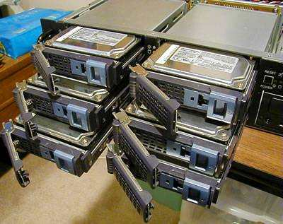
RAID
RAID ( Redundant Array of Independent Disks), traducido como «conjunto redundante de discos independientes».
Es un sistema de almacenamiento de datos que usa múltiples unidades de almacenamiento de datos (discos duros o SSD) entre los que se distribuyen o replican los datos. Dependiendo de su configuración (a la que suele llamarse «nivel»)
Notes:
Al igual que en otras áreas de rendimiento del equipo, los diseñadores de almacenamiento en disco reconocer que si un componente sólo puede ser empujado hasta el momento, las ganancias adicionales en el rendimiento son de ser tenido por el uso de múltiples componentes en paralelo. En el caso de almacenamiento en disco, esto conduce al desarrollo de conjuntos de discos que operan independientemente y en paralelo. Con varios discos, separar peticiones E / S pueden ser manejados en paralelo, mientras que los datos requeridos residen en discos separados. Además, una sola I / O solicitud puede ser ejecutada en paralelo si el bloque de datos que pueda ser accedida se distribuye en varios discos. Con el uso de varios discos, hay una amplia variedad de formas en las que los datos pueden ser organizados y en el que la redundancia se puede añadir para mejorar la fiabilidad. Esto puede hacer que sea difícil de desarrollar esquemas de bases de datos que son utilizables en un número de plataformas y sistemas operativos. Afortunadamente, la industria ha acordado un esquema estandarizado para el diseño de bases de datos de varios discos, conocido como RAID (matriz redundante de discos independientes). El esquema RAID consta de siete niveles, tres cero a seis años. Estos niveles no implica una relación jerárquica sino designar diferentes arquitecturas de diseño que comparten tres características comunes: 1. RAID es un conjunto de unidades de disco físicas vistas por el sistema operativo como una única unidad lógica. 2. Los datos se distribuyen a través de las unidades físicas de un array en un esquema conocido como striping, que se describe a continuación. 3. Capacidad del disco redundante se utiliza para almacenar la información de paridad, lo que garantiza la capacidad de recuperación de datos en caso de fallo de un disco.

Slide 15
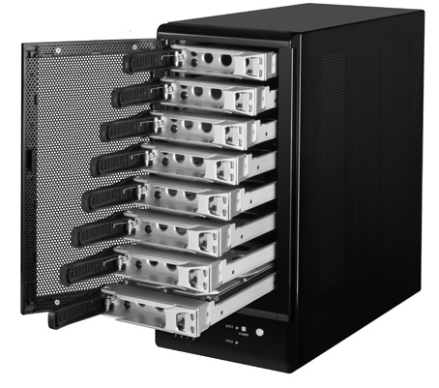
RAID (Matriz redundante de discos independientes)
Los beneficios de un RAID respecto a un único disco son:
Mayor integridad
Mayor tolerancia a fallos
Mayor throughput (rendimiento)
Mayor capacidad
Un RAID combina varios discos duros en una sola unidad lógica. Así, en lugar de ver varios discos duros diferentes, el sistema operativo ve uno solo.
Frecuente es usado en las computadoras dedicadas a tareas intensivas y que requiera asegurar la integridad de los datos en caso de fallo del sistema.

Slide 16
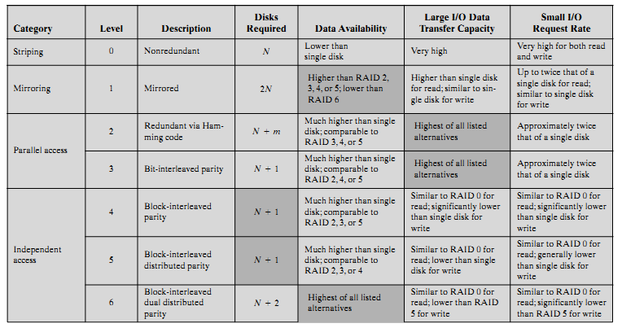
RAID (Matriz redundante de discos independientes)
Notes:
Los detalles de las características segunda y tercera son diferentes para los diferentes niveles de RAID. RAID 0 y RAID 1 no son compatibles con la tercera característica. El RAID término fue acuñado originalmente en un documento elaborado por un grupo de investigadores de la Universidad de California en Berkeley [PATT88]. En el documento se describen varias configuraciones RAID y aplicaciones e introdujo las definiciones de los niveles de RAID que todavía se utilizan. La estrategia de RAID emplea varias unidades de disco y distribuye los datos de tal forma que permita un acceso simultáneo a datos de varias unidades, mejorando así el rendimiento de E / S y permite fácil aumentos incrementales en la capacidad. La contribución singular de la propuesta es RAID para abordar con eficacia la necesidad de redundancia. Aunque lo que permite múltiples cabezas y actuadores para operar simultáneamente consigue alcanzar mayores tasas de E / S y la transferencia, el uso de dispositivos de múltiples aumenta la probabilidad de fallo. Para compensar esta disminución de la fiabilidad, RAID hace uso de la información de paridad almacenada que permite la recuperación de datos perdidos debido a un fallo de disco. A continuación examinaremos cada uno de los niveles de RAID. La Tabla 6.3 proporciona una guía aproximada de los siete niveles. En la tabla, rendimiento E / S se muestra tanto en términos de capacidad de transferencia de datos, o la habilidad para mover los datos y E / O tasa de solicitud, o la capacidad para satisfacer las peticiones de E / S, ya que estos niveles de RAID por sí actúan de forma diferente en relación con estas dos métricas.

Slide 17
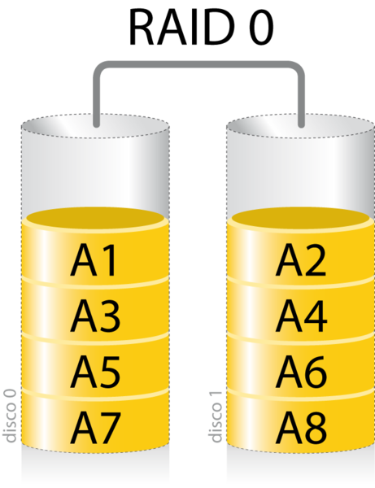
RAID
RAID Nivel 0
RAID 0 (conjunto dividido, volumen dividido, volumen seccionado), distribuye los datos equitativamente entre dos o más discos sin información de paridad que proporcione redundancia.
Se usa normalmente para incrementar el rendimiento y crear un pequeño número de grandes discos virtuales a partir de un gran número de pequeños discos físicos.
Puede ser creado con discos de diferentes tamaños, pero el espacio de almacenamiento añadido al conjunto estará limitado por el tamaño del disco más pequeño.
Dividirá las operaciones de lectura y escritura en bloques de igual tamaño, por lo que distribuirá la información equitativamente entre los dos discos.
La fiabilidad total medida MTBF es inversamente proporcional al número de discos del conjunto
Notes:
RAID Nivel 0 No es un verdadero miembro de la familia de RAID, ya que no incluye redundancia para mejorar el rendimiento. Sin embargo, existen algunas aplicaciones, como algunos de los superordenadores en los que el rendimiento y la capacidad son las principales preocupaciones y de bajo costo es más importante que una mayor fiabilidad. Para RAID 0, los datos de usuario y el sistema se distribuyen entre todos los discos de la matriz. Esto tiene una ventaja notable sobre el uso de un disco muy grande: Si dos diferentes peticiones E / S pendientes en dos bloques de datos, entonces hay una buena probabilidad de que los bloques solicitados se encuentran en discos diferentes. Así, las dos peticiones pueden ser emitidas en paralelo, reduciendo el tiempo de E / S de cola. Sin embargo, RAID 0, al igual que con todos los niveles de RAID, va más allá que la simple distribución de los datos a través de una matriz de discos: Los datos se fragmentan en los discos disponibles.

Slide 18
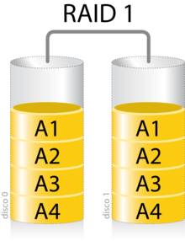
RAID (Matriz redundante de discos independientes)
RAID Nivel 1.-
RAID 1 crea una copia exacta (o espejo) de un conjunto de datos en dos o más discos, lo que incrementa exponencialmente la fiabilidad respecto a un solo disco.
Para maximizar el rendimiento del RAID 1 se recomienda el uso de controladoras de disco independientes, una para c/disco (splitting o duplexing).
RAID 1 IDE leen sólo de un disco de la pareja o también leen de ambos discos simultáneamente y comparan los datos para detectar errores.
En algunos entornos 24/7, es posible «dividir el espejo»: marcar un disco como inactivo, hacer una copia de seguridad de dicho disco y luego «reconstruir» el espejo.
Notes:
RAID de nivel 1 RAID 1 se diferencia de los niveles de RAID 2 a 6 en la forma en que la redundancia se consigue. En estos sistemas RAID, alguna forma de cálculo de paridad se utiliza para introducir una redundancia, mientras que en RAID 1, la redundancia se consigue mediante el simple expediente de duplicación de todos los datos. Como muestra la Figura 6.8b, división de datos se utiliza, como en RAID 0. Pero en este caso, cada tira lógica se asigna a dos discos físicos separados de modo que cada disco de la matriz tiene un disco de espejo que contiene los mismos datos. RAID 1 también se puede implementar sin la división de datos, aunque esto es menos común. Hay una serie de aspectos positivos para la organización RAID 1: 1. A petición de lectura puede ser reparado por cualquiera de los dos discos que contiene los datos solicitados, cualquiera que implique el mínimo tiempo de búsqueda más latencia rotacional. 2. Una solicitud de escritura requiere que ambas tiras correspondientes se actualizará, pero esto se puede realizar en paralelo. Por lo tanto, el rendimiento de escritura es dictado por el más lento de los dos escribe (es decir, la que implica el mayor tiempo de búsqueda más latencia rotacional). Sin embargo, no existe una "pena escribir" con RAID 1. Los niveles de RAID 2 a 6 implican el uso de bits de paridad. Por lo tanto, cuando una sola tira se actualiza, el software de administración de matriz primero debe calcular y actualizar los bits de paridad así como la actualización de la tira real en cuestión. 3. La recuperación de un fallo es simple. Cuando una unidad falla, los datos todavía se puede acceder desde la segunda unidad. La principal desventaja de RAID 1 es el costo, sino que requiere el doble de espacio de disco del disco lógico que la sustenta. Debido a esto, una configuración RAID 1 es probable que se limita a las unidades que almacenan el software del sistema y de los datos y otros archivos muy críticos. En estos casos, RAID 1 proporciona en tiempo real copia de todos los datos de modo que en caso de un fallo de disco, todos los datos críticos están todavía disponibles inmediatamente. En un entorno orientado a transacciones, RAID 1 pueden conseguir altas tasas de solicitud de E / S si la mayor parte de las peticiones se lee. En esta situación, el rendimiento de RAID 1 puede acercarse doble de la de RAID 0. Sin embargo, si una parte sustancial de las solicitudes de E / S se escriben peticiones, entonces puede haber ningún aumento de rendimiento significativo sobre el RAID 0. RAID 1 también puede proporcionar un rendimiento mejorado sobre el RAID 0 para transferir aplicaciones intensivas de datos con un alto porcentaje de lecturas. Mejora produce si la aplicación se puede dividir cada solicitud de lectura de modo que ambos miembros de disco participar.

Slide 19
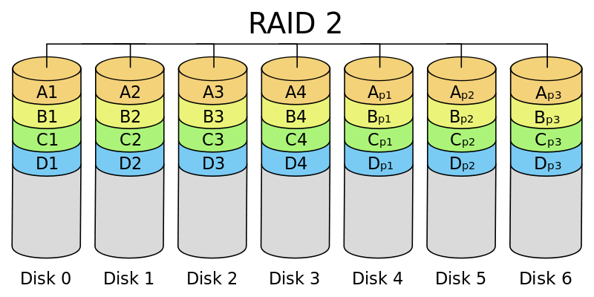
RAID (Matriz redundante de discos independientes)
RAID Nivel 2.-
Usa división a nivel de bits con un disco de paridad dedicado y usa un código de Hamming para la corrección de errores. Una opción eficaz en un entorno en el que se producen muchos errores de disco
Dada la alta fiabilidad de los discos individuales y unidades de disco, RAID 2 es un exceso y no está implementada.
Cualquier operación de lectura o escritura exige activar todos los discos del conjunto, suele ser un poco lento porque se producen cuellos de botella. Son discos paralelos pero no son independientes (no se puede leer y escribir al mismo tiempo).
Notes:
RAID de nivel 2 Los niveles de RAID 2 y 3 hacen uso de una técnica de acceso paralelo. En una matriz de acceso paralelo, todos los discos miembros participan en la ejecución de cada solicitud de E / S. Típicamente, los cabezales de las unidades individuales están sincronizados de manera que cada cabeza del disco se encuentra en la misma posición en cada disco en un momento dado. Al igual que en los sistemas RAID, división de datos se utiliza. En el caso de RAID 2 y 3, las tiras son muy pequeñas, a menudo tan pequeño como un solo byte o palabra. Con RAID 2, un código de corrección de error se calcula a través de los bits correspondientes en cada disco de datos, y los bits del código se almacenan en las posiciones de bits correspondientes en múltiples discos de paridad. Típicamente, un código de Hamming se utiliza, que es capaz de corregir errores de bit único y detectar errores de doble bit. Aunque RAID 2 requiere menos discos que RAID 1, sigue siendo bastante costoso. El número de discos redundantes es proporcional al logaritmo del número de discos de datos. En una sola lectura, todos los discos son al mismo tiempo acceder a ella. Los datos solicitados y la corrección de errores de código asociado son entregados a la controladora de la matriz. Si hay un error de un bit, el controlador puede reconocer y corregir el error al instante, de modo que el tiempo de acceso de lectura no se ralentiza. En una sola lectura, todos los discos y discos de datos de paridad se debe acceder para la operación de escritura. RAID 2 sólo sería una opción eficaz en un entorno en el que se producen muchos errores de disco. Dada la alta fiabilidad de los discos individuales y unidades de disco, RAID 2 es un exceso y no está implementada.

Slide 20
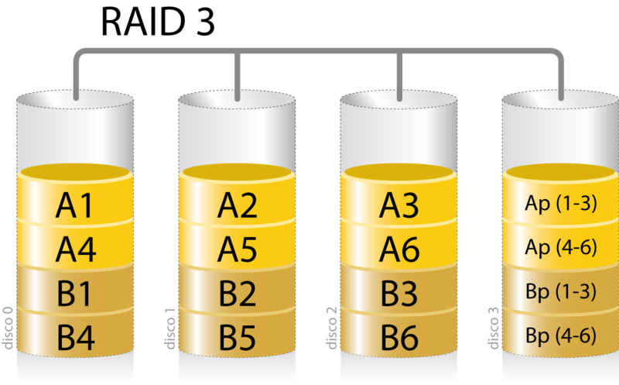
RAID (Matriz redundante de discos independientes)
RAID Nivel 3.-
Requiere sólo un disco redundante, no importa cuán grande sea el conjunto de discos.
Los datos perdidos se regeneran sobre la marcha utilizando el cálculo.
RAID 3 puede alcanzar velocidades de datos muy altas de transferencia
Sólo una solicitud de E / S se puede ejecutar a la vez. Así, en un entorno orientado a transacciones, el rendimiento se resiente.
Notes:
RAID Nivel 3 RAID 3 está organizado de una manera similar a RAID 2. La diferencia es que RAID 3 requiere sólo un disco redundante, no importa cuán grande sea el conjunto de discos. RAID 3 utiliza el acceso en paralelo, con datos distribuidos en pequeñas tiras. En lugar de un código de corrección de error, un bit de paridad simple se calcula para el conjunto de bits individuales en la misma posición en todos los discos de datos. Redundancia en caso de fallo de una unidad, la unidad de paridad se accede y se reconstruyen los datos de los dispositivos restantes. Una vez que la unidad defectuosa se reemplaza, los datos que faltan se pueden restaurar en el disco nuevo y se reanuda el funcionamiento. Datos de la reconstrucción es simple. Considere la posibilidad de un arreglo de cinco unidades en las que X0 a través de X3 y X4 contienen datos es el disco de paridad. La paridad para el bit i-ésimo se calcula como sigue:
X4(i) = X3(i) { X2(i) { X1(i) { X0(i)
Donde { es función OR exclusivo.
Supongamos que X1 unidad ha fallado. Si añadimos X4 (i) { X1 (i) a ambos lados de la anterior ecuación, obtenemos
X1 (i) = X4 (i) {X3 (i) {X2 (i) {X0 (i)
Por lo tanto, el contenido de cada tira de datos sobre X1 se puede regenerar a partir de los contenidos de las tiras correspondientes de los discos restantes de la matriz. Este principio es válido para los niveles RAID 3 a 6. En el caso de un fallo de disco, todos los datos están todavía disponibles en lo que se conoce como modo de reducción. En este modo, para lecturas, los datos perdidos se regeneran sobre la marcha utilizando la exclusiva-o cálculo. Cuando los datos se escriben en un RAID reducido 3 matriz, la consistencia de la paridad debe ser mantenida para la regeneración posterior. Volver a pleno funcionamiento requiere que el disco que ha fallado y se sustituye todo el contenido del disco no puede regenerar en el nuevo disco. RENDIMIENTO Dado que los datos se distribuyen en bandas en tiras muy pequeñas, RAID 3 puede alcanzar velocidades de datos muy altas de transferencia. Cualquier solicitud de E / S se refiere a la transferencia paralela de datos de todos los discos de datos. Para las transferencias de gran tamaño, la mejora del rendimiento es especialmente notable. Por otra parte, sólo uno de E / S solicitud se puede ejecutar a la vez. Así, en un entorno orientado a transacciones, el rendimiento se resiente.

Slide 21
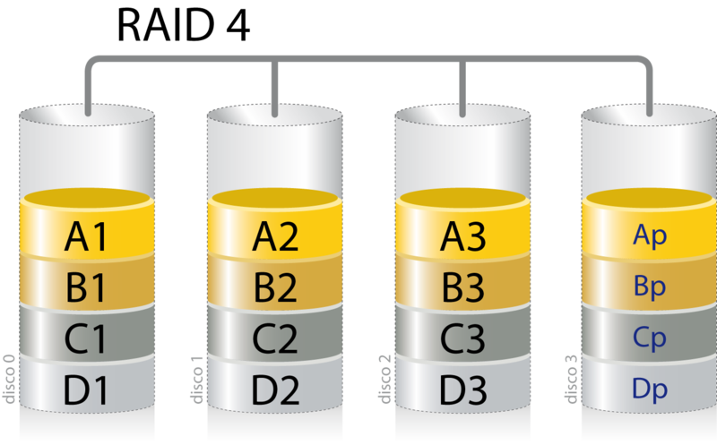
RAID (Matriz redundante de discos independientes)
RAID Nivel 4.-
RAID 4 a 6 hacen uso de una técnica de acceso independiente.
El acceso independientes son más adecuados para aplicaciones que requieren alta frecuencia de petición de E / S y son relativamente menos adecuadas para aplicaciones que requieren altas velocidades de transferencia de datos.
Notes:
RAID Nivel 4 Los niveles de RAID 4 a 6 hacen uso de una técnica de acceso independiente. En una matriz de acceso independiente, cada disco miembro opera en forma independiente, por lo que las solicitudes separadas de E / S puede ser satisfecha de forma paralela. Debido a esto, las matrices de acceso independientes son más adecuados para aplicaciones que requieren alta frecuencia de petición de E / S y son relativamente menos adecuadas para aplicaciones que requieren altas velocidades de transferencia de datos. Al igual que en los sistemas RAID, división de datos se utiliza. En el caso de RAID 4 a 6, las tiras son relativamente grandes. Con RAID 4, una tira de paridad de bit-a-bit se calcula a través de las tiras correspondientes en cada disco de datos, y los bits de paridad se almacenan en la franja correspondiente en el disco de paridad. RAID 4 implica una penalización de escritura cuando una E / S de solicitud de escritura de pequeño tamaño se realiza. Cada vez que se produce una operación de escritura, el software de administración de matriz debe actualizar no sólo los datos de usuario, sino también los bits de paridad correspondientes. Considere la posibilidad de un arreglo de cinco unidades en las que X0 a través de X3 y X4 contienen datos es el disco de paridad. Supongamos que una operación de escritura se realiza de que sólo implica una tira en X1 disco. Inicialmente, para cada i bits, tenemos la relación siguiente:
X4(i) = X3(i) { X2(i) { X1(i) { X0(i)
Después de la actualización, con bits potencialmente alteradas indicado por un símbolo prima:
X4’(i) = X3(i) { X2(i) { X1¿(i) { X0(i)
= X3(i) { X2(i) { X1¿(i) { X0(i) { X1(i) { X1(i)
= X3(i) { X2(i) { X1(i) { X0(i) { X1(i) { X1¿(i)
= X4(i) { X1(i) { X1¿(i)
El conjunto anterior de ecuaciones se deriva, en primera línea seguida. El muestra que un cambio en X1 también afectará a la X4 disco de paridad. En la segunda línea, se suman los términos {x1 (i) {x1 (i)]. Debido a que el-OR exclusivo de cualquier cantidad con sí mismo es 0, esto no afecta a la ecuación. Sin embargo, es una ventaja que se utiliza para crear la tercera línea, por reordenamiento. Finalmente, la ecuación (6,1) se utiliza para reemplazar los cuatro primeros términos X4 por (i).
Para calcular la nueva paridad, el software de administración de matrices debe leer la tira de usuario anterior y la tira de paridad de edad. Entonces se puede actualizar estos dos tiras con los nuevos datos y la paridad recién calculado. Así, cada tira de escritura implica dos lecturas y escribe dos. En el caso de un tamaño mayor de E / S que implica escribir tiras sobre todas las unidades de disco, la paridad se calcula fácilmente mediante cálculo utilizando sólo los bits de datos nuevos. Por lo tanto, la unidad de paridad puede ser actualizado en paralelo con las unidades de datos y no hay adicional lee o escribe. En cualquier caso, cada operación de escritura debe implicar el disco de paridad, por lo tanto, que puede convertirse en un cuello de botella.

Slide 22
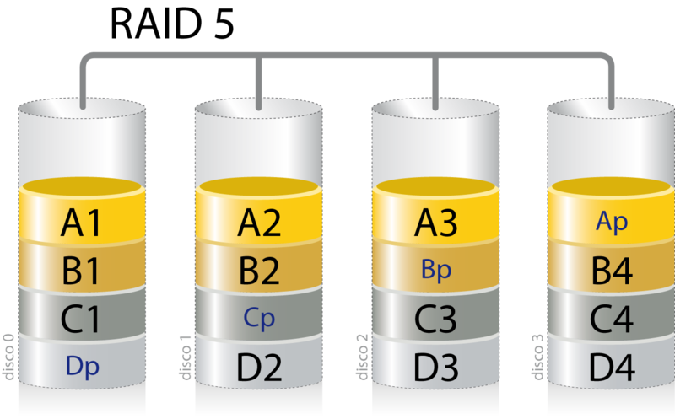
RAID (Matriz redundante de discos independientes)
RAID Nivel 5.-
Distribuye las tiras de paridad en todos los discos.
Evita el potencial de I / O cuello de botella se encuentra en RAID 4.
Notes:
RAID Nivel 5 RAID 5 está organizado de forma similar a RAID 4. La diferencia es que RAID 5 distribuye las tiras de paridad en todos los discos. Una asignación típica es un esquema round-robin, como se ilustra en la Figura 6.8f. Para una matriz n-disco, la banda de paridad está en un disco diferente para las primeras rayas n, y el patrón se repite. La distribución de las tiras de paridad en todas las unidades evita el potencial de I / O cuello de botella se encuentra en RAID 4.

Slide 23
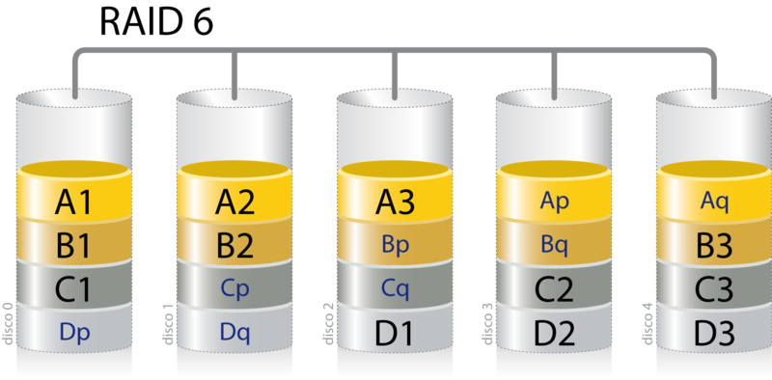
RAID (Matriz redundante de discos independientes)
RAID Nivel 6.-
Dos diferentes cálculos de paridad se llevan a cabo y se almacenan en bloques separados en diferentes discos.
Uno de los dos es el cálculo de OR exclusiva utilizada en RAID 4 y 5.
El otro es un algoritmo de verificación de datos independiente. Esto hace que sea posible regenerar los datos incluso si dos discos que contienen datos de usuario fallaran.
Notes:
RAID Nivel 6 RAID 6 se introdujo en un artículo posterior por los investigadores de Berkeley [KATZ89]. En el esquema RAID 6, dos diferentes cálculos de paridad se llevan a cabo y se almacenan en bloques separados en diferentes discos. Por lo tanto, una matriz RAID 6 requiere que los datos de usuario N discos consta de N 2 discos. Figura 6.8g ilustra el esquema. P y Q son dos diferentes algoritmos de verificación de datos. Uno de los dos es el cálculo de OR exclusiva utilizada en RAID 4 y 5. Pero el otro es un algoritmo de verificación de datos independiente. Esto hace que sea posible regenerar los datos incluso si dos discos que contienen datos de usuario fallar. La ventaja de RAID 6 es que proporciona la disponibilidad de datos extremadamente alta. Tres discos tendría que fracasar en el MTTR (tiempo medio de reparación) intervalo de causar pérdida de datos. Por otro lado, RAID 6 incurre en una penalización de escritura sustancial, porque cada escritura afecta a dos bloques de paridad. Puntos de referencia de rendimiento [EISC07] muestran un controlador RAID 6 puede sufrir una caída de más del 30% en el rendimiento de escritura en general en comparación con una implementación RAID 5. RAID 5 y RAID 6 rendimiento de lectura es comparable. La Tabla 6.4 es un resumen comparativo de los siete niveles.

Slide 24

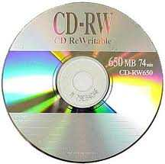
MEMORIAS OPTICAS
CD Disco compacto
Imborrable que almacena audio digitalizado información.
utiliza discos de 12 cm y puede grabar más de 60 minutos de tiempo de juego no se interrumpa.
CD-ROM Disco compacto de sólo lectura
Imborrable utilizado para el almacenamiento de datos del equipo sistemas. Utiliza discos de 12 cm y puede almacenar más de 650 Mbytes.
CD-R CD grabable.
Similar a un usuario del CD-ROM. Se puede escribir en el disco sólo una vez.
CD-RW CD regrabable.
Similar a un usuario del CD-ROM. Se puede borrar y volver a escribir en el disco varias veces.
Notes:
En 1983, uno de los productos de consumo de más éxito de todos los tiempos se introdujo: el disco compacto (CD) del sistema de audio digital. El CD es un disco ninguno rasable que pueden almacenar más de 60 minutos de información de audio en un lado. El enorme éxito comercial de la CD ha permitido el desarrollo de tecnología de bajo costo de almacenamiento en disco óptico que ha revolucionado equipo de almacenamiento de datos. Una variedad de sistemas de disco óptico se han introducido (Tabla 6.5). Revisaremos brevemente cada una de ellas.

Slide 25


MEMORIAS OPTICAS
DVD Disco versátil digital.
Una tecnología para producir una representación digitalizada, comprimido de la información de vídeo, así como grandes volúmenes de otros datos digitales. Diámetros de 8 y 12 cm se utilizan, con una capacidad de doble cara de hasta 17 DVD básico Gbytes. Es de sólo lectura (DVD-ROM).
DVD-R DVD grabable.
Al igual que un DVD-ROM. El usuario puede escribir en el disco sólo una vez. Solo una cara del discos pueden ser utilizados.
DVD-RW
DVD regrabable. Al igual que un DVD-ROM. El usuario puede borrar y volver a escribir en el disco varias veces.
Sólo una cara discos pueden ser utilizados.
DVD Blu-Ray
De alta definición de disco de vídeo. Proporciona una densidad mucho mayor de almacenamiento de datos que el DVD, con un 405-nm (azul-violeta) con láser. Una sola capa sobre una sola cara puede almacenar 25 GB.

Slide 26
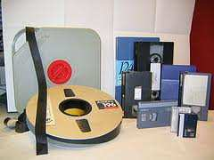

CINTAS MAGNETICAS
Utiliza las misma técnicas de grabación como los sistemas de disco.
El material magnetizable puede consistir en partículas de metal puro en especial aglutinantes o vapor de chapados películas metálicas.
La cinta y la unidad de cinta son análogos a una cinta de su casa grabadora de sistema. Anchuras de cinta varían de 0,38 cm (0,15 pulgadas) a 1,27 cm (0,5 pulgadas).
Notes:
Los sistemas de cinta utilizar la misma técnicas de lectura y grabación como los sistemas de disco. El medio es de poliéster flexible (similar a la utilizada en algunas prendas de vestir) de recubierta con revestimiento de material magnetizable que puede consistir en partículas de metal puro en especial aglutinantes o vapor chapadas en películas metálicas. La cinta y la unidad de cinta son análogos a un cinta de su casa grabadora de sistema. Anchuras de cinta varían de 0,38 cm (0,15 pulgadas) a 1,27 cm (0,5 pulgadas). Cintas utilizado para ser empaquetados como carretes abiertos que tienen que ser enhebrado a través un segundo eje. Hoy, prácticamente todas las cintas se encuentran en los cartuchos. Los datos sobre la cinta se estructura como una serie de pistas paralelas a lo largo. Los anteriores sistemas de cinta típicamente utilizan nueve pistas. Este hecho hizo posible el almacenamiento de datos un byte a la vez, con un bit de paridad adicional (9na pista). Este fue seguido por los sistemas de cinta utilizando 18 o 36 pistas, que corresponden a una palabra digital o la grabación de doble palabra. La mayoría de sistemas modernos en lugar de utilizar la grabación de serie, en la que se disponen de datos como una secuencia de bits a lo largo de cada pista, como se hace con los discos magnéticos. Al igual que con el disco, los datos son leídos y escritos en bloques contiguos, llamado registros físicos, en un cinta. Los bloques de la cinta están separadas por espacios denominados lagunas entra grabaciones. Como con el disco, la cinta se formatea para ayudar a localizar los registros físicos. La técnica de grabación típico usado en cintas de serie se denomina grabación de serpentina. En esta técnica, cuando los datos están siendo grabadas, el primer conjunto bits de se registra a lo largo de toda la longitud de la cinta. Cuando el final de la cinta es, los cabezales se vuelven a colocar a grabar una nueva pista, y la cinta es de nuevo grabado en toda su longitud, esta vez el proceso continúa la dirección. Opuesto, de ida y vuelta, hasta que la cinta está llena

Slide 27
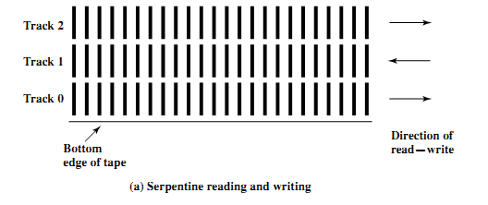
CINTAS MAGNETICAS
Los datos se estructura como una serie de pistas paralelas que corren a lo largo.
Anteriores sistemas de cinta típicamente utilizan nueve pistas. (1 byte de datos y 1 paridad)
Seguido por los sistemas de cinta utilizando 18 o 36 pistas (palabra simple o doble).
Los datos son leídos y escritos en bloques contiguos, llamado registros físicos, en una cinta.
os bloques de la cinta están separadas por espacios denominados lagunas entre grabaciones.
La técnica de grabación típico usado en cintas de serie se denomina grabación serpentina.

Slide 28
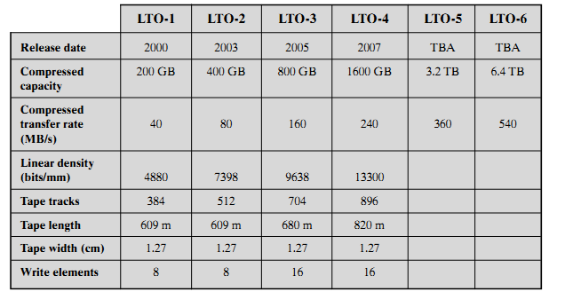
CINTAS MAGNETICAS
Para aumentar la velocidad, la cabeza de lectura-escritura es capaz de leer y de escribir una sombra de las vías adyacentes al mismo tiempo.
Fue el primer tipo de memoria secundaria. De menor coste. La tecnología de la cinta dominante hoy en día es un sistema de cartucho conocido como lineal Tape-Open (LTO).
Notes:
La cinta magnética fue el primer tipo de memoria secundaria. Todavía se utiliza ampliamente como de menor coste, más lenta velocidad miembro de la jerarquía de memoria. La tecnología de la cinta dominante hoy en día es un sistema de cartucho conocido como lineal Tape-Open (LTO). LTO fue desarrollado a finales de 1990 como una alternativa de código abierto a los distintos sistemas de propiedad en el mercado. La tabla muestra los parámetros para las generaciones LTO diferentes.

